Slide 1
析
粤港澳大湾区 AI Coding 创新大赛 · 方向一「AI + 教学管理助手」
析知 XiZhi
多模态教学智能体
把讲义和板书，变成可检索、可溯源、有依赖关系的知识骨架
别直接给答案，帮我搞懂我卡在哪。
3
213
229
0
阶段管线
知识点
依赖边
依赖图环数
深圳大学计算机与软件学院 · 人工智能专业 · 豆包战队

Slide 2
PROBLEM → PIPELINE
学生的三个断点，对应我们做三件事
读不进去
理不清
问不明白
PDF / 板书照片 / PPT 混着
格式不同，检索不到一起
材料是线性的，知识有依赖
学生不知道缺的是哪一环
问答工具直接给答案
记住了这一步，还是不会下一步
① 解析
PaddleOCR（本地）→ 统一转 Markdown（带页码锚点）
② 结构化
「章—节—知识点」三级骨架（完整率与溯源覆盖率 100%）
③ 图推理 ⭐
依赖图校验 / 环路剪枝 / 学习路径 / 卡点回溯 —— 纯标准库
④ 答疑
状态机驱动的苏格拉底式引导（提问 → 提示 → 讲解）
⭐ 一条原则贯穿：AI 干粗活 + 人做裁决 —— 关键路径放在确定性算法上
析知 XiZhi · 多模态教学智能体 · 豆包战队
2 / 5

Slide 3
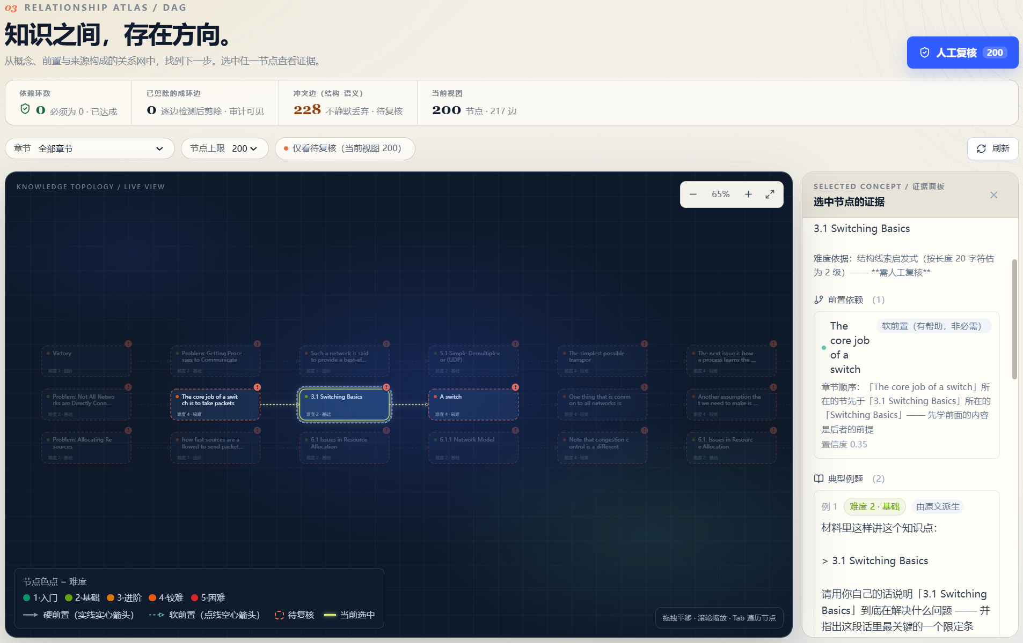
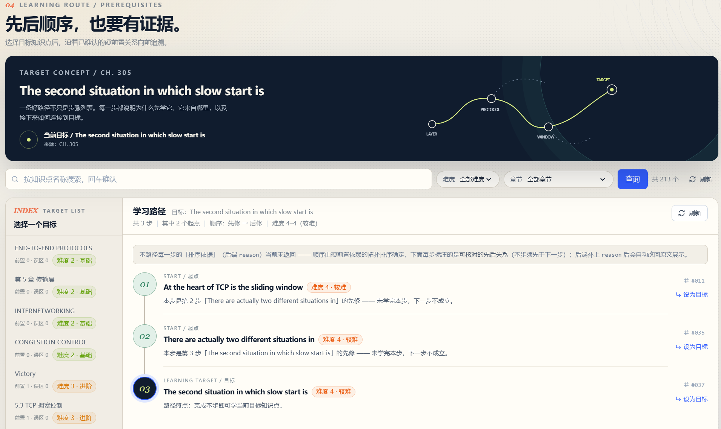
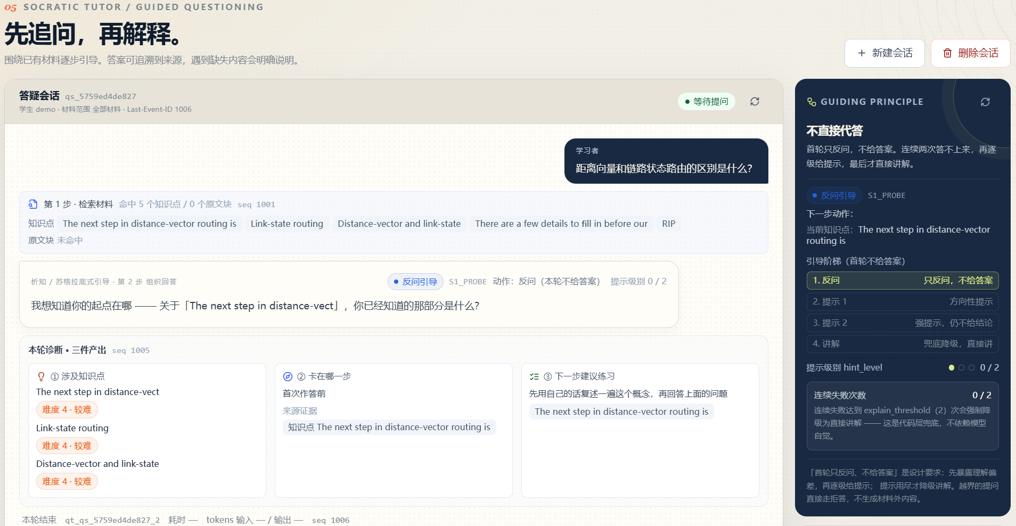
DEMO · 三个核心能力
依赖图 · 学习路径 · 苏格拉底答疑
① 依赖图
② 学习路径
③ 苏格拉底答疑
213 节点 · 229 边 · 环数 = 0
每一步都带理由 + 教材原文
首轮只反问，连错 2 次才直讲
环数 0 是工程不变量，可当场复跑
以「慢启动第二种场景」为目标的 3 步路径
降级由代码层强制；材料里没有就拒答
⭐ 校验不是「我们说测过了」—— 全链路复验 40 项 / 部署自检 6 项，你也能跑一遍
析知 XiZhi · 多模态教学智能体 · 豆包战队
3 / 5

Slide 4
LIMITS · 我们主动说的不足 · ★ 这一页是差异化
两个瑕疵，以及我们怎么处置的
① 数据有过重复
早先版本里同一份材料被抽了多遍，副本混进图里。
根因是一个可定位的 bug（「章内序号」被当成全局序号用）——
我们修了它并重跑：副本从 483（bug 产物）降到 67 ——
而剩下那 67 个是材料本身的真重复，我们只标注、不删数据。
② 有一条边与 AI 判向相反
AI 按文档顺序抽出的方向是「滑动窗口 → TCP」，
而我们读原文判定：要先懂 TCP 的字节流。
我们不灌它，留在复核队列 ——
它正好是「人做裁决」的实例：AI 不假装自己判准了。
⇒ 我们宁可显示「不知道」，不显示「像知道」。
析知 XiZhi · 多模态教学智能体 · 豆包战队
4 / 5

Slide 5
谢谢
在线演示
http://120.77.177.171:8000
源码仓库
https://gitee.com/mikey_code/multimodal-teaching-agent
豆包战队 · 深圳大学计算机与软件学院 · 人工智能专业
⭐ 我们宁可显示「不知道」，不显示「像知道」

